Slide 1
Гончар і Херсонщина
"...Ще квіттям зійду я в полях України,
Ще Вам провіщатиму радості день!"

Slide 2
«... ЩО ПРОСТОРОМ СВОЇМ АЖ П'ЯНИТЬ»
Тема степу, життя степовиків зазвучала владно уже в книжці оповідань «Південь» (1951 р.). Назвімо такі з них, як «Жайворонок», «Сусіди», «Зірниці», а надто «Соняшники», що стали оповіданням-подією в українському письменстві перших повоєнних років. У цьому творі глибоко й щемливо розкрита краса людини праці - степовички Меланії Чобітько, образ якої не мерхне з плином часу серед численних героїв гончаревої прози, яку справедливо названо класикою ще за життя її творця.

Slide 3
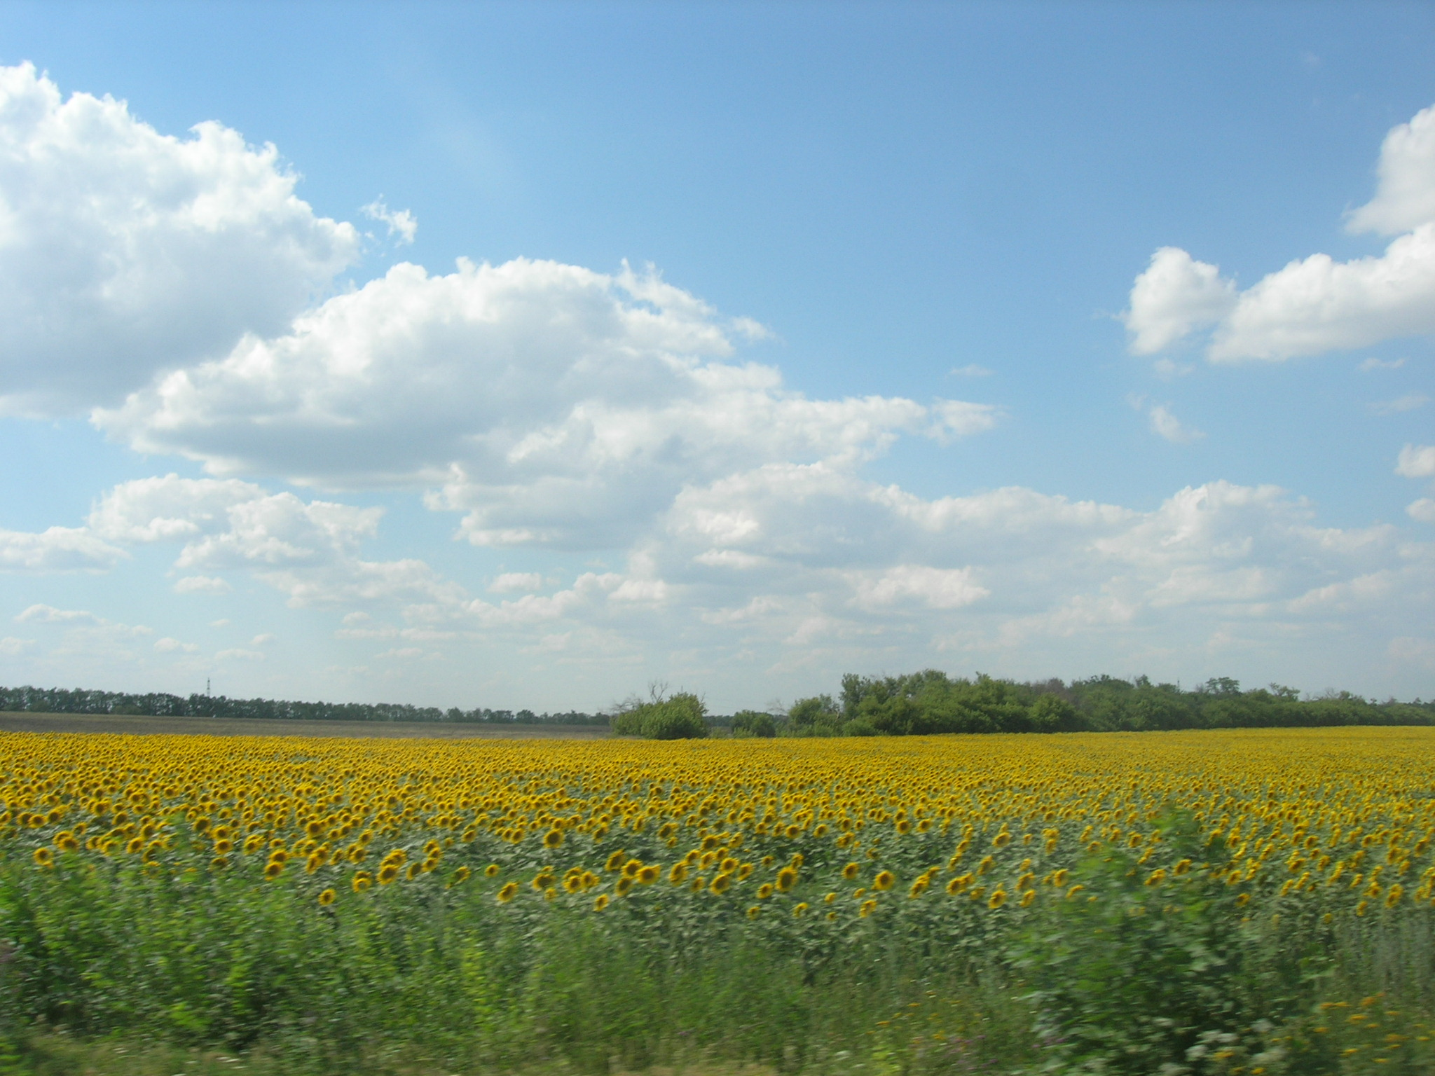
Але, звичайно ж, «перевисання» до теми степу, його історичної долі знаменував славнозвісний роман «Таврія» (1952 р.), котрий відзначається широтою показу життя народних мас, ретельною «розробкою» воістину народних характерів, передумови їхнього формування. Природа нашого батьківського краю в цьому творі змальована, як ніде інде, яскраво, розлого, повносонячно.
Остання сторінка громадянської війни стала основою наступного після «Таврії» роману «Перекоп» (1957 р.). Незважаючи на певну ідеологічну заангажованість (такий був час), у ньому досить переконливо показані протиприродність нібито своєї «дядьківської» війни. Численні епізоди підтверджують ознаки божевілля народу, яким та війна по суті була.

Slide 4
Епізод перший. Будівництво школи
Мешканці села напряму пов’язують вирішення питання будівництва Добропільської середньої школи з іменем Олеся Гончара.

Slide 5
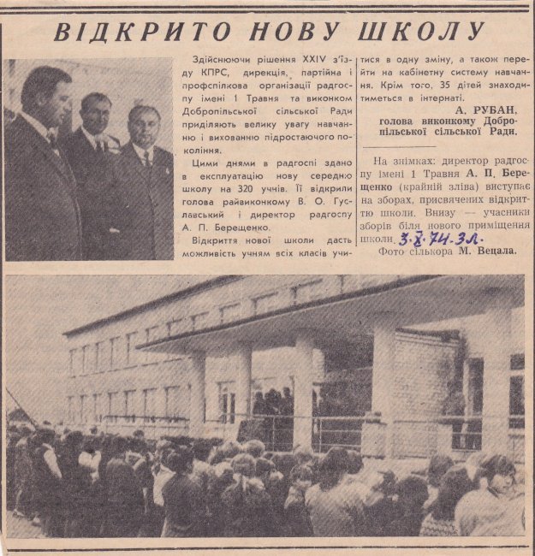

Slide 6
Епізод другий. Як Олесь Гончар у добропільців гостював
На початку 60-х років в селі побував Олесь Гончар. Він знайомився з життям робітників радгоспу, інтелігенцією села та збирав матеріал для написання книги «Тронка» та інших оповідань і творів.

Slide 7


Slide 8
Епізод третій. Про книжки
Серед місцевих мешканців поширена кумедна оповідь, що саме після відвідин Добропілля Олесь Гончар зробив у своєму шоденнику невтішний запис: « Мало читають»...
Розповідають, що такий висновок великий письменник зробив після спілкування з добропільськими чабанами. Під час своєї розмови з одним із місцевих чабанів (історія не зберегла імені та прізвища фігуранта. Називають різні прізвища), Олесь Гончар спитав у нього, чи є у них у родині книжки? На що чабан відповів: «А якже, у мене є та й у жінки!»
Зрозуміло, що Гончар питав про книжки, які потрібно читати, а чабан відповідав про ощадні книжки)))

Slide 9
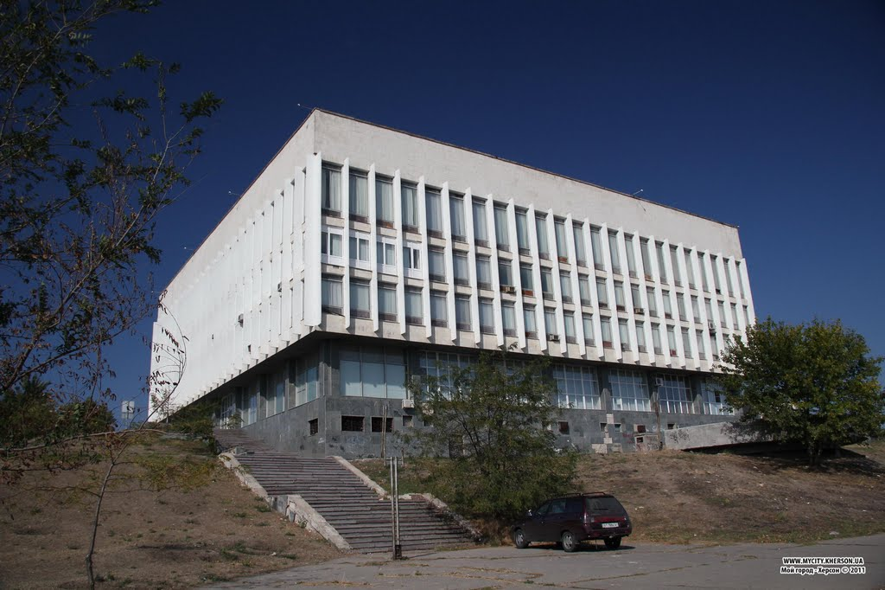
Областная библиотека им. Гончара была основана 18 июня 1872 года.

Slide 10
Олесь Гончар був ініціатором створення Херсонського відділення спілки письменників, допомагав і підтримував наших письменників - земляків теплим батьківським словом, розумними порадами у їх творчому зростанні, стежив і радів кожному їх успіхові, тепло і щиро згадував про них у своїх усних виступах та статтях.
Олесь Гончар багато доброго зробив для херсонців і Херсонщини, велику допомогу він подав у будівництві Херсонської обласної наукової бібліотеки, яка нині за рішенням уряду носить цілком заслужено його ім’я. Тут у травні 1999 року урочисто відкрита “Гончарівська вітальня”, у якій зібрані цікаві матеріали, фотографії, книги письменника та про нього. Тут же проводяться “Гончарівські читання”, конференції, цікаві зустрічі із видатними і відомими людьми, пропагується незабутня творчість письменника. Його по праву називають херсонці своїм великим земляком. Добре було б вшанувати письменника ширше. Він цього заслужив своєю невтомною працею і високохудожньою творчістю.

Slide 11
Так отож - Гончар і Херсонщина... Врівні, як степ аж п'янить своїм простором, так і твори Майстра про наш Край і краян п'янять нас гончарівською сонячністю думок і почуттів, неповторністю геніально мовленого слова.

